Slide 1








Khởi động

Slide 2
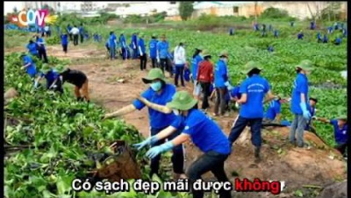

Slide 3
Bài 16
TẠM BIỆT CÁNH CAM
Tiết 5

Slide 4


Luyện tập – tiết 5
Viết đoạn văn kể về việc làm để bảo vệ môi trường

Slide 5
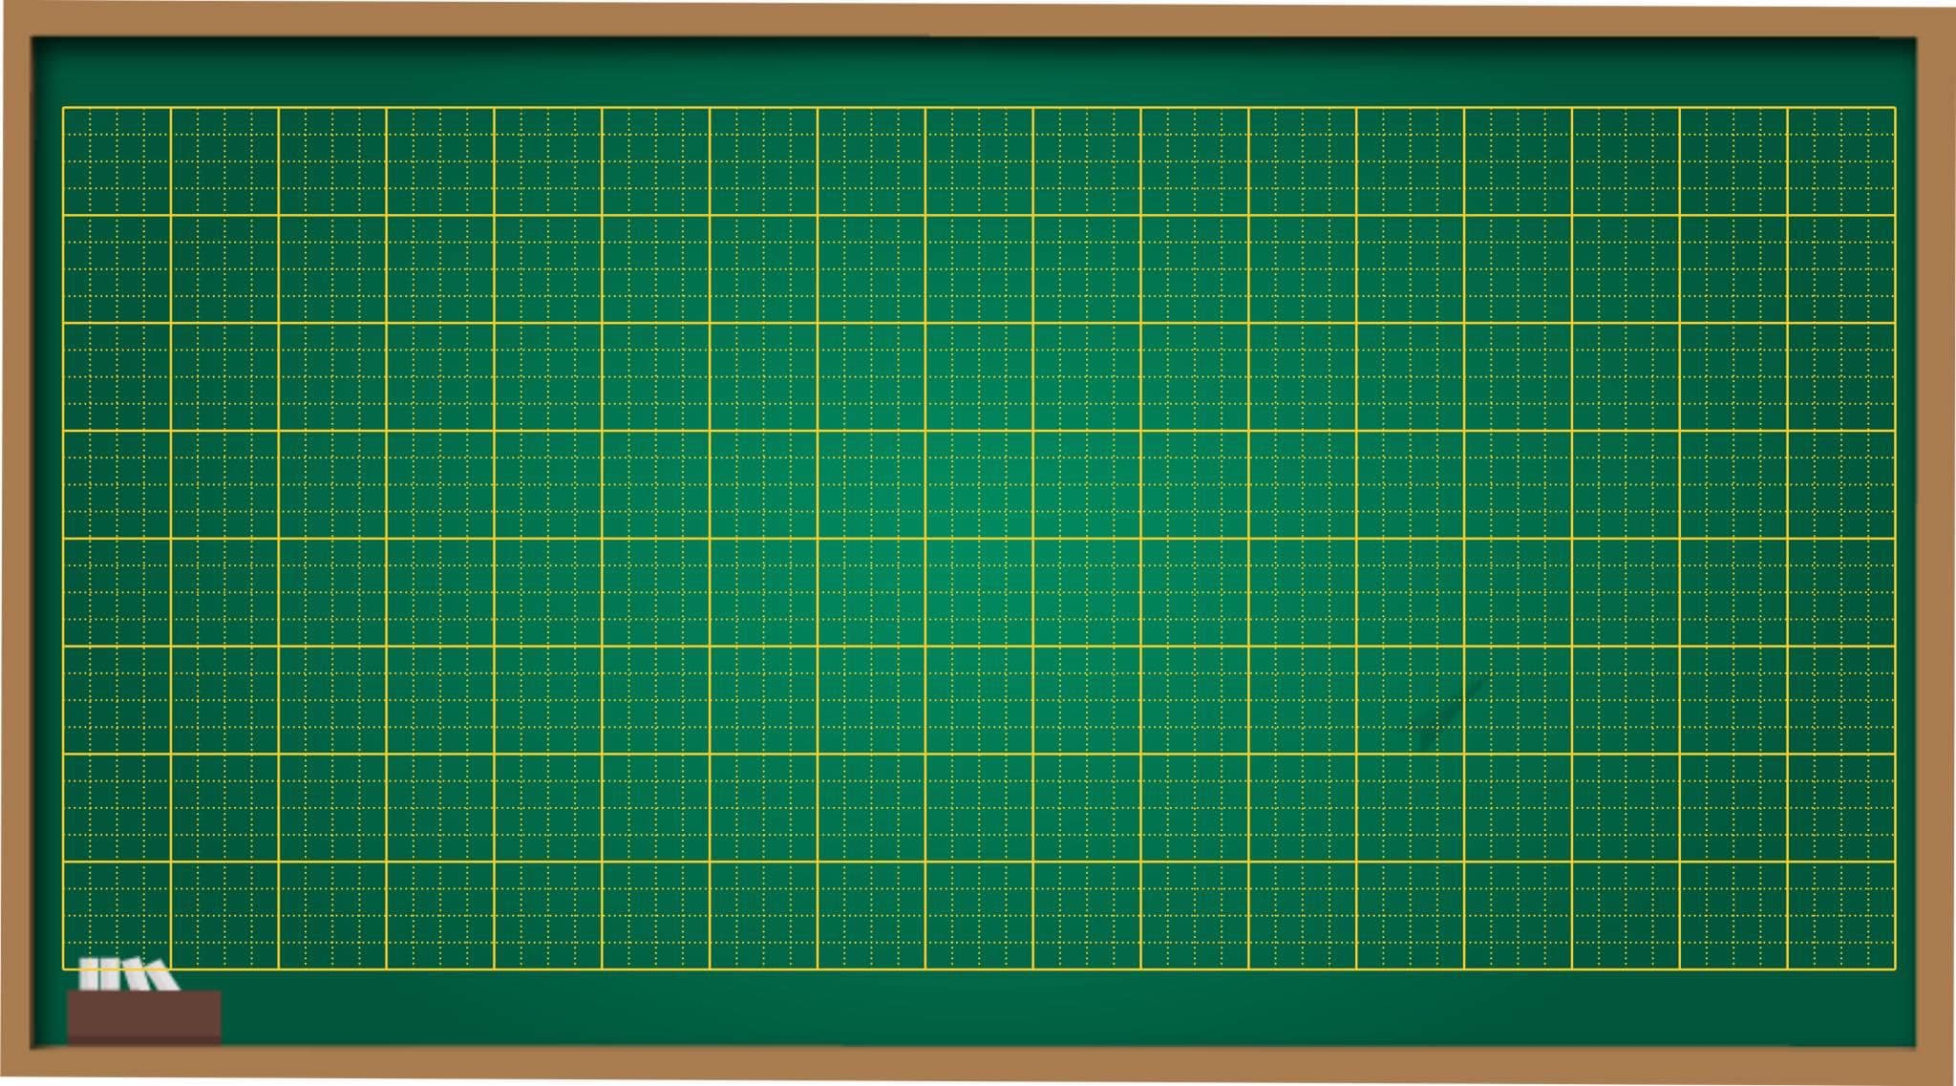
Thứ sáu ngày 17 tháng 3 năm 2023
Tiếng Việt
Viết đoạn văn kể về việc làm để bảo vệ môi trường ( 67)

Slide 6







Yêu cầu cần đạt
- Quan sát tranh và nói về việc làm của từng người trong tranh
- Viết 4 – 5 câu kể về việc em đã làm để bảo vệ môi trường.

Slide 7
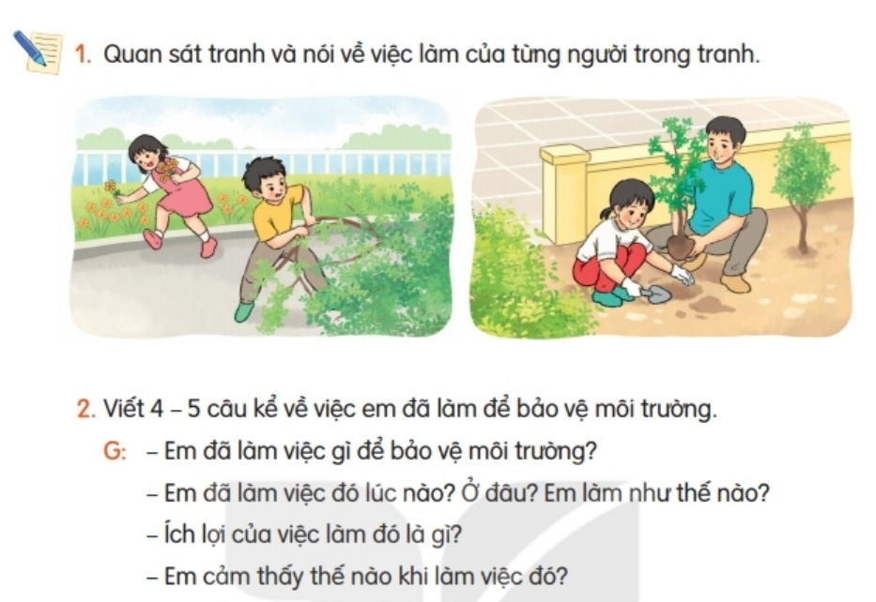
1. Quan sát tranh và nói về việc làm của từng người trong tranh
THẢO LUẬN NHÓM
Các bạn nhỏ trong tranh đang làm gì? Theo em, việc nào nên làm, việc nào không nên làm? Vì sao?

Slide 8
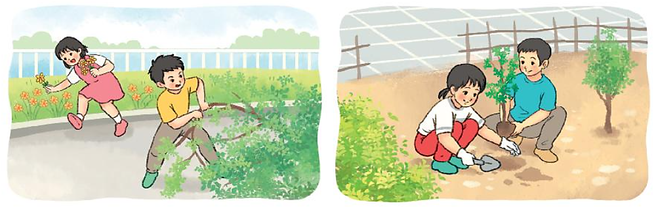
1. Quan sát tranh và nói về việc làm của từng người trong tranh
Hai bạn nhỏ đang nhổ cây, hái hoa.
Hai bạn nhỏ đang trồng cây.

Slide 9


Theo em, việc làm nào nên làm, việc làm nào không nên làm? Vì sao?
Việc nhổ cây, hái hoa là việc không nên làm vì các bạn chưa có ý thức chăm sóc, bảo vệ cây cối.
Trồng cây là việc nên làm vì giúp bảo vệ môi trường, làm cho không khí trong lành…

Slide 10


Slide 11
Qua đoạn video vừa rồi, các con hãy nêu những hành động giúp bảo vệ môi trường.
Hạn chế sử dụng đồ nhựa, thay vào đó là sử dụng đồ dùng tái chế.
Không sử dụng túi ni-lông
Hạn chế sử dụng phương tiện giao thông cá nhân, nên sử dụng các loại phương tiện giao thông công cộng.
Tiết kiệm điện
Trồng nhiều cây xanh.
Nêu thêm một số hành động giúp bảo vệ môi trường.

Slide 12
2. Viết 4 – 5 câu kể về việc em đã làm để bảo vệ môi trường.
Gợi ý
- Em đã làm việc gì để bảo vệ môi trường?
- Em đã làm việc đó lúc nào? Ở đâu? Em làm như thế nào?
- Ích lợi của việc làm đó là gì?
- Em cảm thấy thế nào khi làm việc đó?

Slide 13
Việc làm gì?
Trồng cây/ không xả rác/ tiết kiệm điện…
Bảo vệ
môi trường
Em làm như thế nào?
Kể các bước khi làm công việc đó.
Lợi ích của việc làm đó
Giúp môi trường xanh sạch đẹp hơn/ giúp môi trường sống của chúng ta trong lành…
Em có nhận xét/ cảm nghĩ gì khi làm việc đó?
Vui/ hạnh phúc/ ...
Notes:
13

Slide 14
2. Viết 4 - 5 câu kể về việc em đã làm để bảo vệ môi trường
TIÊU CHÍ NHẬN XÉT
- Kể được việc em đã làm để bảo vệ môi trường, đó là việc gì, ở đâu?
Kể được các bước khi làm công việc đó
Nêu được ích lợi của việc làm
Suy nghĩ của mình khi làm việc đó
- Diễn đạt rõ ý, trôi chảy, đúng nội dung

Slide 15
2. Viết 4 - 5 câu kể về việc em đã làm để bảo vệ môi trường
TIÊU CHÍ VIẾT
1. Viết đúng, đủ nội dung theo yêu cầu của bài.
2. Diễn đạt câu rõ ràng, đủ ý, dùng từ chính xác.
3. Trình bày đúng, chữ viết sạch sẽ. Câu văn đầu tiên lùi vào 1 ô. Các câu văn viết liền mạch.

Slide 16
Chủ nhật tuần trước, em cùng gia đình vệ sinh nhà cửa. Em dọn phòng học của em. Đầu tiên, em sắp xếp lại sách vở trên bàn học. Em lấy khăn lau bàn ghế cho sạch. Em cho giấy rác vào thùng rác. Sau đó, em cùng bố trồng cây hoa giấy . Nhìn phòng học sáng sủa, sạch sẽ, em thấy vui trong lòng. Những việc em đã làm đã góp phần bảo vệ nhà ở, môi trường sạch sẽ.

Slide 17
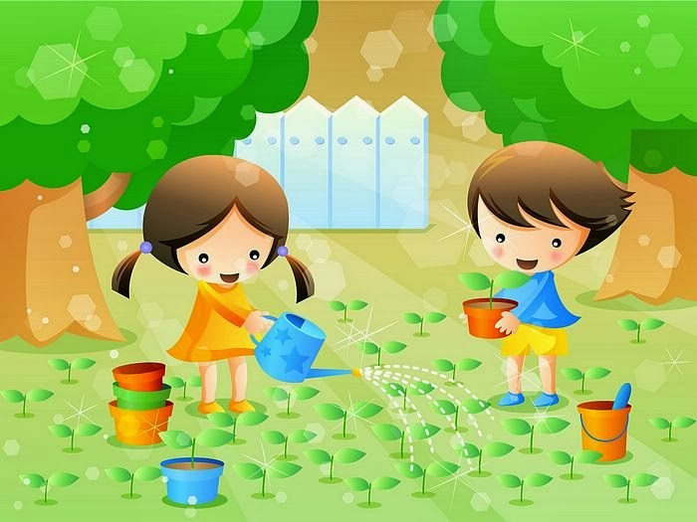
Ở trường em, mỗi lớp học lại có một góc công trình măng non. Lớp em được phân công chăm sóc một bồn cây ở sân trường. Giờ ra chơi, chúng em xuống nhặt cỏ, rác thải và vứt vào thùng. Chúng em trồng thêm vào đó những cây hoa xung quanh bồn hoa. Sau đó, chúng em tưới nước cho cây. Em cảm thấy rất vui vì đã làm được một việc có ích cho môi trường.

Slide 18
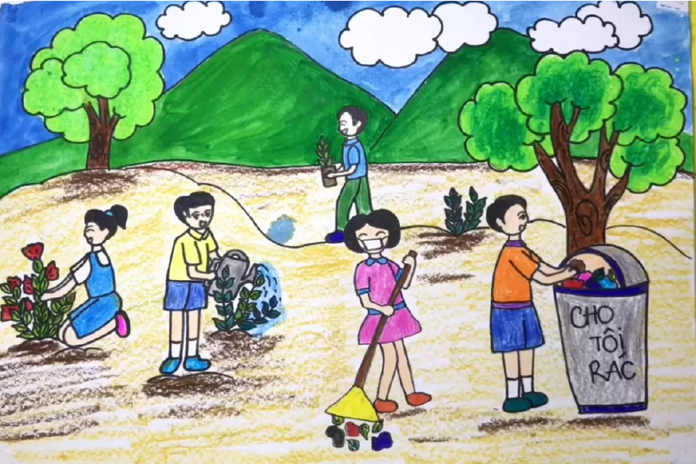
Chủ nhật tuần này, khu phố của em tổ chức một buổi tổng vệ sinh. Mỗi gia đình sẽ cử hai người tham gia dọn dẹp. Em và anh trai đã xung phong tham gia. Hai anh em được phân công cùng mọi người quét dọn đường phố. Tất cả những giấy rác đều được gom vào một chiếc túi bóng to. Sau đó, chúng em lại đi nhặt cỏ, tưới nước cho các cây trong bồn cây dọc theo con đường. Em cảm thấy rất vui sau khi làm xong công việc.

Slide 19
Yêu cầu cần đạt
- Quan sát tranh và nói về việc làm của từng người trong tranh
- Viết 4 – 5 câu kể về việc em đã làm để bảo vệ môi trường.

Slide 20


Dặn dò
Đọc lại đoạn văn cho người thân nghe
Chuẩn bị bài sau: ôn tập giữa kì 2
Notes:
20

